Slide 1
الأسطورة المصرية

Slide 2
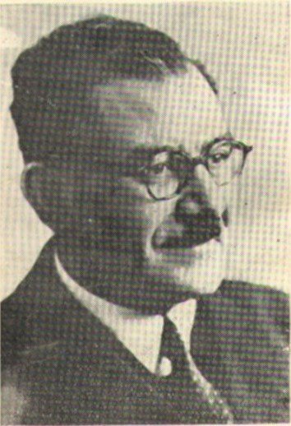

Slide 3
العالم المصرى
الدكتور/ مصطفي مشرفة

Slide 4
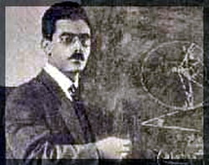
علي مصطفى مشرفة باشا
عالم فيزيائى و رياضيات مصري
ولد بمحافظة دمياط بمصر
( 11 يوليو 1898- 15 يناير 1950 م)

Slide 5
تلقى دروسه الأولى على يد والده ثم في مدرسة "أحمد الكتبي" ، وكان دائما من الأوائل في الدراسة ، ولكن طفولته خلت من كل مباهجها حيث يقول عن ذلك :
( لقد كنت أفني و أنا طفل لكي أكون في المقدمة ، فخلت طفولتي من كل بهيج . ولقد تعلمت في تلك السن أن اللعب مضيعةللوقت - كما كانت تقول والدته - ، تعلمت الوقار والسكون في سن اللهو والمرح ، حتى الجري كنت أعتبره خروجاً عن الوقار )

Slide 6

التحق بمدرسة المعلمين عام 1917
*التحق بجامعة نوتنجهام ببريطانيا

Slide 7
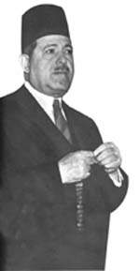
قيام الثورة عام 1919
وأثناء اشتعال ثورة 1919 بقيادة سعد زغلول ، كتب مصطغى مشرفة إلى صديقه محمود فهمي النقراشي – رئيس الوزراء.

Slide 8
جامعة نوتنجهام ببريطانيا
*حصل علي بكالوريوس الرياضيات فى عام 1920

Slide 9
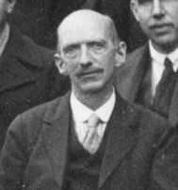
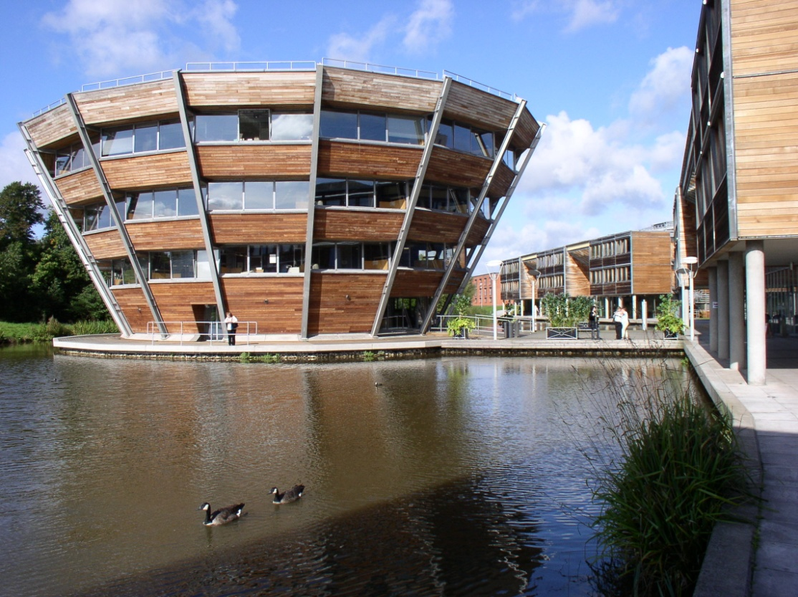
*التحق عام 1920 بالكلية الملكية (( Kings college
*حصل عام 1923 على دكتوراة الفلسفة Ph.D
بإشراف العالم الفيزيائي الشهير Charles T. Wilson

Slide 10
.
*حصل على دكتوراه العلوم الأنجليزية 1923.
*اول مصرى يحصل على دكتوراه العلومDS.c .

Slide 11
العودة إلى الوطن
عند رجوع الدكتور/ مصطفي مشرفة إلى أرض الوطن عين أستاذاً مساعدا ًفى كلية العلوم .

Slide 12
؟

Slide 13
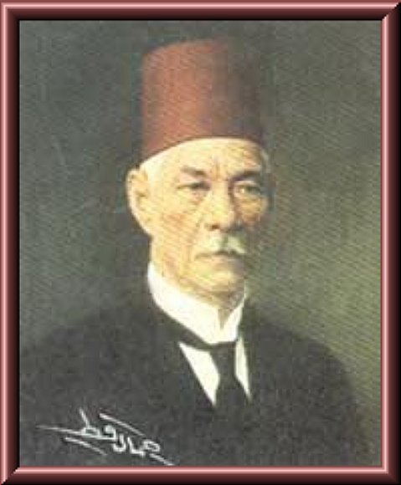
سعد زغلول

Slide 14
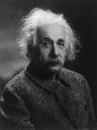
عُين أستاذ للرياضيات في مدرسة المعلمين العليا ثم للرياضة التطبيقية في كلية العلوم 1926. مُنح لقب أستاذ من جامعة القاهرة و هو دون الثلاثين من عمره.
كان يتابع أبحاثه العالم أينشتاين صاحب نظرية النسبية، ووصفه بأنه واحد من أعظم علماء الفيزياء .

Slide 15
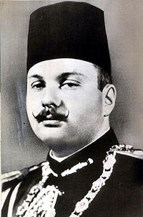
حصل على لقب البشاوية من الملك فاروق.

Slide 16
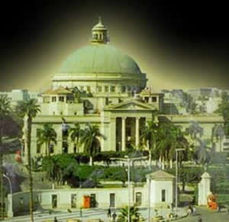

و بعد تعين الدكتور/ مصطفي مشرفة أستاذاً بجامعة القاهرة
اصبح وكيل كلية العلوم ثم انتخب في عام 1936
*عميداً لكلية العلوم، فأصبح بذلك أول عميد مصري لها.

Slide 17
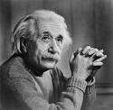
رشح أينشتاين الدكتور/ مصطفي مشرفة لمنحة فى جامعة
برنستون الأمريكية .
*وافقت الحكومة المصرية على سفره إلى الولايات المتحدة ،
ولكن الملك فاروق رفض فكرة سفره .

Slide 18
1939: قام بعمل معرض علمى فى جامعة القاهرة.
و سمى ب (مهرجان العلوم ) .
1949: قام بعمل معرض لعلوم الذرة بالقاهرة بعد طول عناء بسبب رفض العلماء البريطانيين عمل هذه المعرض .
قال العالم المصرى :
*** خيراً للكلية أن تخرج عالماً واحداً كاملاً أفضل من أن تخرج كثيرين من أنصاف العلماء ***

Slide 19
أهم أعماله
اتجه إلى ترجمة المراجع العلمية إلى العربية بعد أن كانت الدراسة بالانجليزية فأنشأ قسماً للترجمة في الكلية.
شجع البحث العلمي وتأسيس الجمعيات العلمية، وقام بتأسيس الجمعية المصرية للعلوم الرياضية والطبيعية والمجمع المصري للثقافة العلمية.
اهتم أيضاً بالتراث العلمي العربي فقام مع تلميذه محمد مرسي أحمد بتحقيق ونشر كتاب الجبر والمقابلة للخوارزمي.

Slide 20

أحب الفن و كان يهوى العزف على الكمان، وأنشأ الجمعية المصرية لهواة الموسيقى لتعريب المقطوعات العالمية.
دارت أبحاث الدكتور مشرفة حول تطبيقه الشروط الكمية بصورة معدلة تسمح بإيجاد تفسير لظاهرتي شتارك وزيمان.
كذلك كان الدكتور مشرفة أول من قام ببحوث علمية حول إيجاد مقياس للفراغ ؛ حيث كانت هندسة الفراغ المبنية على نظرية "أينشتين" تتعرض فقط لحركة الجسم المتحرك في مجال الجاذبية.

Slide 21
وقد درس مشرفة العلاقة بين المادة والإشعاع .
وتُقدر أبحاثه المتميزة في نظريات الكم والذرة والإشعاع والميكانيكا بنحو 15 بحثاً، وقد بلغت مسودات أبحاثه العلمية قبل وفاته حوالي 300 مسودة.

Slide 22

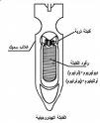
ويعد مشرفة أحد القلائل الذين عرفوا سر تفتت الذرة وأحد العلماء الذين ناهضوا استخدامها في صنع أسلحة في الحروب ، ولم يكن يتمنى أن تُصنع القنبلة الهيدروجينية أبداً، وهو ما حدث بالفعل بعد وفاته بسنوات في الولايات المتحدة الأمريكية والاتحاد السوفيتي.

Slide 23
القنبلة الهيدروجينية
القنابل الهيدروجينية عبارة عن أحد أنواع الأسلحة النووية وبالتحديد يعتبر من نوع الأسلحة النووية الأندماجية ويعرف أيضا باسم H-bomb أو القنبلة النووية الحرارية. تصنع هذه القنابل بواسطة تحفيز عملية الأندماج النووي بين نظائر عناصر كيميائية لعنصر الهيدروجين وبالأخص النظيرين التريتيوم (Tritium) والديتيريوم (Deuterium) حيث ينتج من اتحاد هذين النظيرين للهيدروجين ذرة هيليوم مع نيوترون إضافي ويكون الهيليوم الناتج من هذه العملية أثقل كتلة من الهيليوم الطبيعي

Slide 24
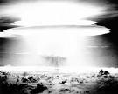
ينتج عن انفجار القنبلة الهيدروجينية حرارة شديدة واهتزاز هائل ورياح عاتية شديدة السرعة وانبعاث هائل للأشعة لاسيما أشعة جاما.
أشعة جاما : هي موجات كهرومغناطيسية ( فوتونات تنتقل على شكل موجات ) لها طول موجي صغير جدا ( أقل من 1 نانو متر ) .

Slide 25
لا يزال هناك جدل حول من توصل أول مرة إلى اختراع هذا النوع من القنابل. حيث أنه في فترة زمنية متقاربة جدا في عام 1955 م زعم أندريه ساخروف من الاتحاد السوفيتي وإدوارد تيلر مع ستانيسلو أولام من الولايات المتحدة باختراعهم لأول قنبلة هيدروجينية .

Slide 26
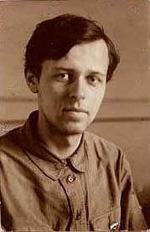
أندريه ساخروف

Slide 27
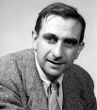
إدوارد تيلر

Slide 28
أهم مؤلفاته
كان الدكتور مشرفة من المؤمنين بأهمية دور العلم في تقدم الأمم، وذلك بانتشاره بين جميع طوائف الشعب......
حتى وإن لم يتخصصوا به
كانت مؤلفاته تشرح الألغاز العلمية المعقدة ببساطة ووضوح حتى يفهمها جميع الناس حتى من غير المتخصصين .

Slide 29
أهم كتبه
*الميكانيكا العلمية و النظرية 1937
* الهندسة الوصفية 1937
* مطالعات عامية 1943
* الهندسة المستوية والفراغية 1944
* حساب المثلثات المستوية 1944
* الذرة والقنابل الذرية 1945
* العلوم والحياة 1946
* الهندسة وحساب المثلثات 1947
* نحن والعلم 1947

Slide 30
نبؤات مشرفة
طالب بوجود مجلس علمى بمصر .
طالب بوزارة الإقتصاد العلمى .
طالب بوجود طاقة بديلة (الطاقة الشمسية )

Slide 31
***** طالب بتصنيع قنبلة نووية *****
((( نظرية الردع )))
و ذلك قبل إلقاء قنبلة هيروشيما و نجازكى عام 1945

Slide 32
الإثنين 15 يناير 1950
توفى العالم الجليل الدكتور/ على مصطفي مشرفة

Slide 33
قال ليزابور
- قال : إن مشرفة كان استاذاً بحق
عن أينشتين
- لا تقولوا إن مصطفي مشرفة مات , إنه حى من خلال ابحاثه.

Slide 34
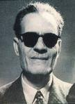
إنه الأخ الذى لم يعرف إخاءه ضعفاً
ولا وهناً على إختلاف الظروف

Slide 36
النيل هبة الله لمصر
و مصر جنة الله في أرضه
فلنحافظ عليها

Slide 37
التعليم

Slide 38
الصحة

Slide 39
البحث العلمي

Slide 40
مصر
الصحة
التعليم
البحث العلمي
النهضة

Slide 41


